Slide 1
Catálogo venta flor
Florida Secundaria Av. Diputación s/n
Catarroja-Valencia
46470

Slide 2
Índice
1- Rosquilletas Velarte.
2- Aceitunas Ramón.
3- Horchata concentrada.
4- Chocolate Comes. (Bollet)
5- Fartones Polo.
6- Arroz bomba.

Slide 3
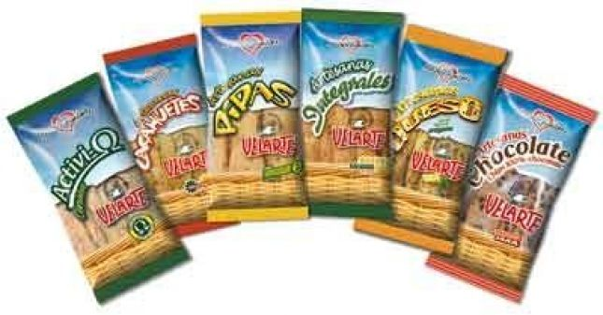
1- Rosquilletas Velarte.
Paquetes de rosquilletas de velarte de cualquiler variedad a elegir, paquetes de 70 gr.
Precio: 0.75€ por paquete

Slide 4
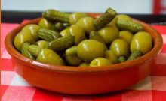
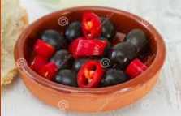
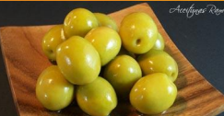
2- Aceitunas Ramón.
Manzanilla: La aceituna manzanilla es la variedad típica por excelencia de las aceitunas de mesa. Su elaboración se realiza por cocción para eliminar su sabor amargo.
Con pepinillo: Aceitunas rellenas de pepinillos deliciosas para tomar un aperitivo.
Picantes:Aceitunas picantes. Una receta deliciosa y de fama mundial, que ve como protagonistas a las aceitunas (negras normalmente) y a los chiles, de producción y procedencia estrictamente italiana.
Manzanilla 4,8€/2kg
Con pepinillo 6,90€/1,4kg
Picantes 4.0€/2kg

Slide 5
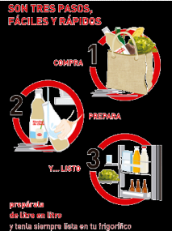
3- Horchata concentrada.
Horchata de Chufa concentrada, aunque parezca que es un poco cara esta horchata es diferente ya que de un litro de horchata que viene en el recipiente hay que echarle 4 litros de agua, con lo cual sacas 5 litros de horchata.
Precio: 4.50€ por cada litro concentrado

Slide 6
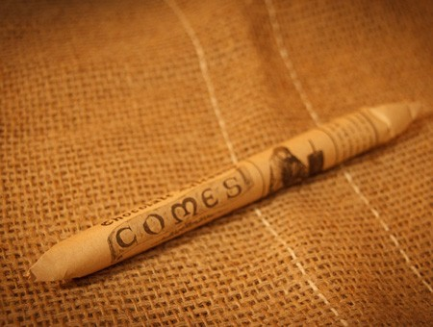
4- Chocolate comes sueca.
Barrita de cacao con sabor dulce y textura terrosa. El chocolate de antaño en un formato muy tradicional. Comer directamente frío o calentarlo un poco al microondas, también se puede comer con pan de leche e incluso rallarlo sobre un vaso de leche.
Barrita de cacao con sabor dulce y textura terrosa, el chocolate de antaño con un punto de canela. Es ideal para meriendas. se come directamente frío o se puede calentar un poco al microondas, también se puede comer con pan de leche e incluso rallarlo sobre un vaso de leche.
Precio: 1,15€ por unidad

Slide 7
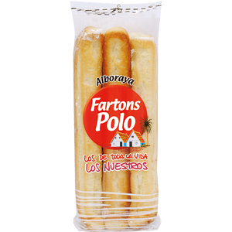
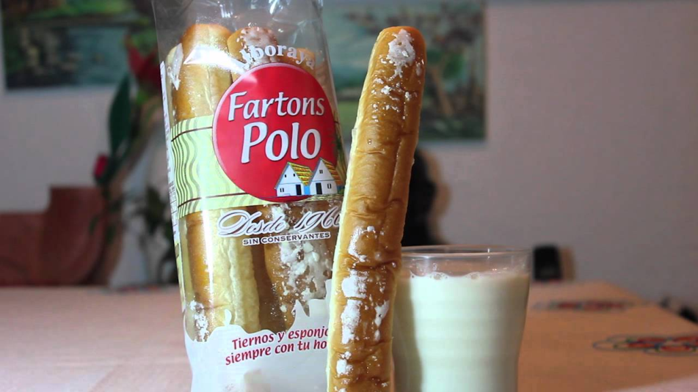
5- Fartones Polo.
El fartón polo es un dulce de bollería alargado con azúcar glaseado, originario de Alboraya (Valencia).Un producto perfecto para combinar con la famosa horchata valenciana.
Paquetes de 6 unidades.
Precio: 0.95€ por paquete.

Slide 8
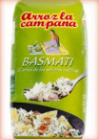
6- Arroz la campana.
Arroz Bomba: Es el arroz redondo preferido por los expertos arroceros ya que posee unas excelentes cualidades de textura que hacen que siempre permanezca en su punto. Su fiel amistad con los diferentes aromas y sabores del mediterráneo lo convierten en un privilegio para paladares de todas las nacionalidades.
Precio: 3,15€/Kg
Arroz Basmati: El arroz Basmati es un arroz de grano largo con un excelente aroma, sabor y blancura después de su cocción. Es por lo que se convierte en el más apreciado de los arroces largos. El arroz Basmati es el ideal para ensaladas y guarniciones de carnes o pescados por su exquisito sabor y aroma. Es el arroz preferido por los "gourmets" de la cocina exótica.
Precio: 2,10€ /Kg

Slide 9
Contacto
Una de las maneras para poneros en contacto con nosotros es vía gmail.
Nuestro gmail es: ventaflorcoop@gmail.com
Si necesitarais alguna información o tuvierais alguna duda no dudéis en contactar con nosotros
Los gastos de transporte no están incluidos, corren a vuestro cargo

